Slide 1
https://aescolalegal.com.br

Slide 2
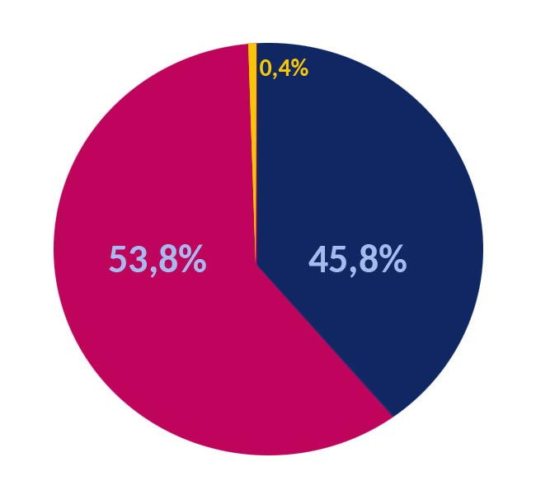
AEL - GRÁFICOS
Homens – 45,8%
Gênero - Leitores
Orientação Sexual
Mulheres – 53,8%

Slide 3
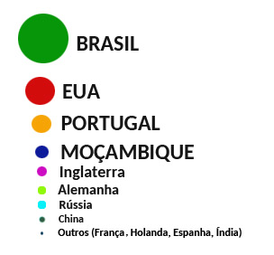
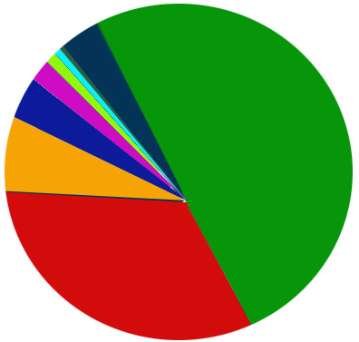
AEL - GRÁFICOS
PAÍSES leitores

Slide 4
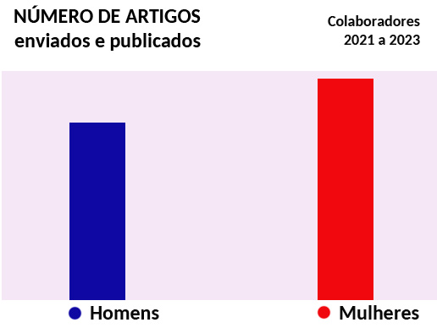
AEL - GRÁFICOS
COLABORADORES TEXTOS E ARTIGOS
Exceto Assessorias de imprensa

Slide 5
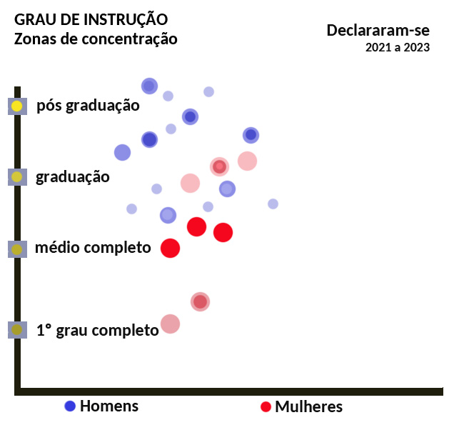
AEL - GRÁFICOS
Instrucional Nível de Formação Acadêmica
Dados obtidos no Google Analitics – Webstasts - Awstats

Slide 6
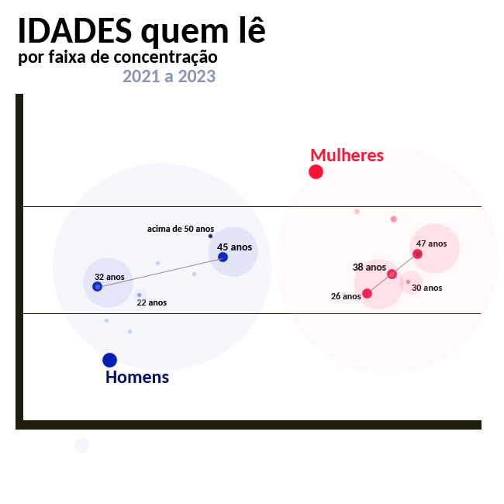
AEL - GRÁFICOS
Faixa Etária - leitores

Slide 7
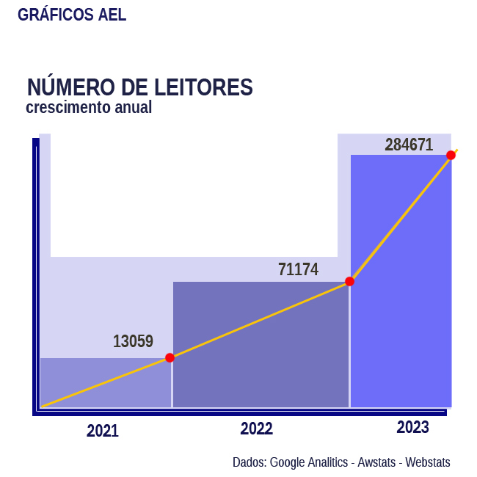
GRÁFICOS AEL
Crescimento constante
3,5 anos de existência
https://aescolalegal.com.br - revista@aescolalegal.com.br - SP-SP – Brasil 05/2023

